Slide 1
МеняйРецепт
Инновационное приложение, связанное с едой и человеческими потребностями
МеняйРецепт
Инновационное приложение, связанное с едой и человеческими потребностями

Slide 2
О нас
Мы предлагаем приложения, которое позволяет загружать обычные рецепты и автоматически адаптировать их под конкретный протокол питания и индивидуальные особенности каждого пользователя. Мы помогаем людям питаться вкусно и альтернативно.

Slide 3
Проблема
Рыночный разрыв
Финансы
Лишь некоторые продукты на рынке могут конкурировать с нами в продвижении ЗОЖ и помощи людям.
Россияне тратят на покупку продуктов питания в месяц в основном составляют от 6000 до 30 тысяч рублей. Обычно покупка альтернативного питания значительно увеличивает расходы.
Клиенты
Более 60% россиян относятся к группам, которые поддерживают правильное питание и ЗОЖ. За последние два года свое питание пересмотрели 30 % населения, столкнувшись с проблемами со здоровьем. Теперь они вынуждены придерживаться протоколов питания.
Затраты
В России более 75% населения имеют проблемы со здоровьем. Они затрачивают огромные средства на лекарства, хотя большинство проблем можно решить поменяв свой образ жизни.

Slide 4
Решение
Устранение разрыва
Наш продукт упрощает жизнь клиентов, и никакие другие продукты на рынке не предлагают схожие функции
Целевая аудитория
Поколение X,,Y,Z (от 15 до 60 лет)
Снижение расходов
Сокращение расходов на замену продуктов
Простота использования
Простое и понятное приложение, которое предоставляет клиентам необходимую им целевую информацию

Slide 5
Обзор продукта
Уникальный
Протестированный
Только продукт, специально предназначенный для людей, которые следят за своим здоровьем и питанием.
Проведено тестирование с помощью учащихся университетов из региона.
Впервые на рынке
Аутентичный и инновационный
Первый прекрасно оформленный продукт с отличным стилем и функционалом.
Разработано с помощью нутрициологов и диетологов, с применением технологий искусственного интеллекта.

Slide 6
Преимущества продукта
Отличный стильный инновационный продукт
Области для взаимодействия в сообществе
Помощь пользователям
Индивидуальный подход к каждому пользователю

Slide 7
Общие сведения о компании
[Основные сведения о компании

Slide 8
Бизнес-модель
Исследования
Аннотация
Дизайн
В основе нашего исследования лежатнаучние исследования, рыночные тенденции и социальные сети
Мы считаем, что людям нужны альтернативные рецепты, персонализированные под потребности каждого пользователя
Минималистичный дизайн и простота в использовании

Slide 9
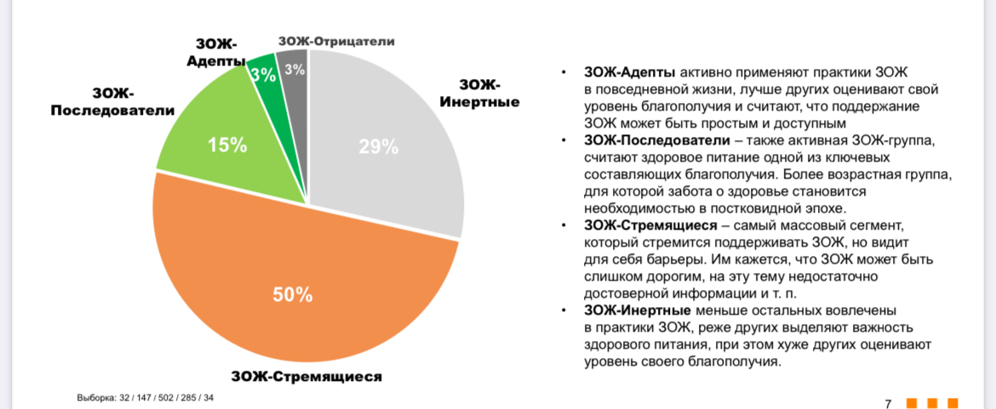
Обзор рынка
Заработок приложений по здоровому питанию и счетчику калорий : $4 млн в месяц

Slide 10
Наши конкуренты
Преимущества
Мой здоровый рацион
YAZIO
Продукт компании стоит дороже
Продукт компании дорогой, удобный в использовании
Стоимость нашего продукта ниже, чем у других компаний на рынке
Дизайн прост и удобен в использовании по сравнению со сложными дизайнами конкурентов
Индивидуальный подход— это основное преимущество нашего продукта для клиентов
Обширная база данных рецептов по протоколам питания
Применение инновационных алгоритмов искуственного интелекта
Продукт компании доступен, но неудобен в использовании
FOOD.RU
Продукт компании доступен, но не адаптирован под индивидуальные особенности клиентов
Lifesum
Продукт компании дорогой, удобный в использовании

Slide 11
Конкурентная структура
УДОБНО
YAZIO
МеняйРецепт
ДОРОГО
НЕДОРОГО
Lifesum
FOOD.RU
Мой здоровый рацион
НЕУДОБНЫЙ

Slide 12
Стратегия маркетинга
Участие в событиях и выставках по ЗОЖ
Соц. Сети
Сотрудничество с популярными блогерами
Рассылки
Отзывы клиентов и рейтинги
Реклама в поисковых системах

Slide 13
Социальный эффект
Создание новой платформы
Привлечение специалистов
Развитие IT

Slide 14
Стратегия развития
Планы расширения в будущем
Май 24ГГ
Октябрь 24ГГ
Дкабрь 25ГГ
Выпуск продукта для участников верхнего уровня, чтобы помочь в формировании продукта
Выпуск продукта для общедоступного использования с отслеживанием пресс-релизов и социальных сетей
Сбор отзывов и изменение дизайна продукта при необходимости

Slide 15
Двухлетний план действий
Разработка базы данных, приложения и анализ рынка
Черновые схемы
Проверка в фокус-группах
Работа с поставщиками, монетизация
Доставка клиенту
24ГГ
ЯНВ
ФЕВ
МАР
АПР
МАЙ
ИЮН
ИЮЛ
АВГ
СЕН
ОКТ
НОЯ
ДЕК
25ГГ
ЯНВ
ФЕВ
МАР
АПР
МАЙ
ИЮН
ИЮЛ
АВГ
СЕН
ОКТ
НОЯ
ДЕК
Тестирование дизайна
Запуск дизайна
Сбор отзывов

Slide 16
Финансы
 | Год 1 | Год 2 | Год 3
Доходы
Пользователи | 10 000 | 50 000 | 100 000
Продажи | 750 000 | 4 000 000 | 9 000 000
Средняя цена продажи | 75 | 80 | 90
Доход при 15 % | 862 500 | 4 600 000 | 10 350 000
Валовая прибыль | 862 500 | 4 600 000 | 10 350 000
Расходы
Продажи и маркетинг | 562 500 | 1 000 500 | 5 200 000 | 70 %
Обслуживание клиентов | 687 500 | 987 500 | 1 100 000 | 10 %
Разработка продукта | 562 500 | 752 500 | 900 000 | 5 %
Исследования | 281 250 | 481 250 | 520 000 | 2 %
Общие расходы | 7 593 750 | 3 161 750 | 7 720 000

Slide 17
Знакомство с командой
Екатерина Максимова
Лидер
Инноватор
Создатель идеи

Slide 18
Сводка
Считаем, что свое дело надо выполнять на 110 %. Используя архитектуру данных нового поколения, мы помогаем людям виртуально управлять своим образом жизни, облегчая процессы подбора и приготовления пищи, соответствующей диетическим и здоровотворным требованиям людей.

Slide 19
Спасибо за внимание!
Максимова Екатерина
+7 (910) 744 65-59
ekaterina.maksimova04@mail.ru

